Slide 1


Бизнес-стратегии по Портеру: лидерство по издержкам, дифференциация, фокусирование
Автор презентации: Presentacium.ru

Slide 2

Введение
В презентации рассмотрим три основные бизнес-стратегии по Портеру: лидерство по издержкам, дифференциацию и фокусирование. Обсудим их особенности, преимущества и недостатки, а также примеры реализации. Проанализируем, как эти стратегии влияют на конкурентоспособность и устойчивое развитие бизнеса в условиях глобализации, и поможем определить оптимальную стратегию для компании.

Slide 3

Стратегия лидерства по издержкам
Стратегия лидерства по издержкам предполагает оптимизацию затрат и достижение экономии в объёме производства.
Например, крупные компании, такие как Walmart, инвестируют миллиарды долларов в системы управления цепочками поставок, что позволяет им снижать затраты на 5–10% по сравнению с конкурентами.
В результате Walmart демонстрирует годовую рентабельность более 5%, что подтверждает эффективность данной стратегии.

Slide 4


Стратегия дифференциации
Стратегия дифференциации позволяет компании предложить потребителям уникальные товары или услуги, выделяя её среди конкурентов. Например, в 2022 году 30% компаний в сегменте люксовых товаров увеличили свою долю на рынке на 5%, благодаря инновационным решениям и высококачественным материалам.
Реализация данной стратегии требует значительных инвестиций в исследования и разработки, что может увеличить начальные затраты на 20–30%, но при правильной реализации обеспечивает долгосрочное конкурентное преимущество.

Slide 5

Примеры реализации стратегии лидерства по издержкам
Согласно отчёту консалтинговой компании McKinsey, компания Walmart, применяя стратегию лидерства по издержкам, смогла сократить расходы на логистику и операционные издержки на 20% за счёт оптимизации складских процессов и применения современных технологий.
В результате Walmart снизила цены на товары массового потребления на 10–15%, что позволило увеличить объём продаж и долю рынка на 30% в течение последних пяти лет. Другим примером является компания Southwest Airlines, которая за счёт снижения затрат на обслуживание и оптимизации маршрутов достигла операционной эффективности, снизив себестоимость перевозок на 25% и обеспечив более низкие цены на авиабилеты по сравнению с конкурентами.

Slide 6


Риски стратегии фокусирования
При применении стратегии фокусирования существует риск узкой специализации, который может привести к потере конкурентоспособности на широком рынке, если общие тенденции в отрасли изменятся. Кроме того, компания может столкнуться с проблемой ограниченного размера рынка и недостаточного спроса, что снижает потенциал для роста выручки на 30–50% по сравнению с лидерами отрасли.
Наконец, высокая зависимость от специфических потребностей узкой ниши увеличивает вероятность уязвимости перед действиями крупных игроков рынка, которые могут предложить более выгодные условия или продукты-заменители.

Slide 7

Факторы успеха стратегии дифференциации
Дифференциация позволяет компании устанавливать более высокие цены на продукцию, что обеспечивает рост выручки на 15–20% выше среднерыночных показателей.
Более 70% потребителей готовы платить больше за уникальные характеристики и лучшее качество товаров.
Применение дифференциации увеличивает лояльность клиентов на 25–30%, что ведёт к повышению повторных покупок и снижению затрат на привлечение новых клиентов.

Slide 8

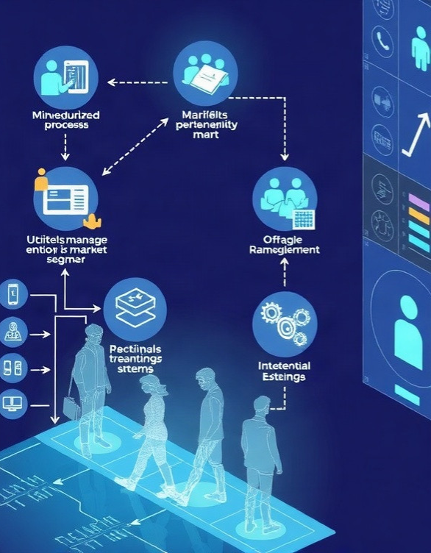
Ключевые аспекты стратегии фокусирования
Стратегия фокусирования позволяет компании достичь конкурентного преимущества, сосредоточившись на определённых сегментах рынка. Например, компании удаётся снизить издержки на 20% за счёт оптимизации внутренних процессов и сокращения затрат на маркетинг в целевых нишах. Это позволяет предложить клиентам продукцию по более низким ценам, чем у конкурентов, или уникальные товары с высокой добавленной стоимостью, увеличивая тем самым рыночную долю до 15% в течение двух лет.

Slide 9

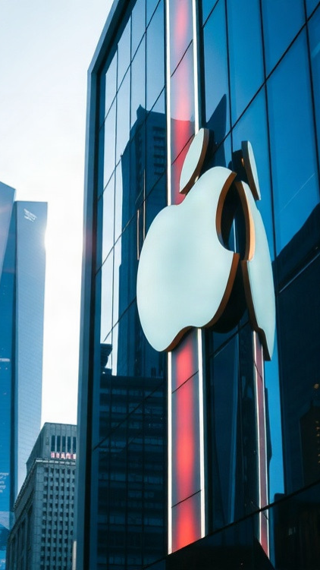
Примеры компаний, использующих стратегию дифференциации
Apple Inc.
занимает лидирующие позиции на рынке высокотехнологичных устройств, предлагая инновационные продукты с высокой добавленной стоимостью. Компания ежегодно инвестирует миллиарды долларов в исследования и разработки, что позволяет ей выпускать на рынок новые модели айфонов, айпадов и других устройств.
В 2022 году выручка Apple составила более 270 миллиардов долларов, подтверждая эффективность стратегии дифференциации.

Slide 10
Преимущества стратегии фокусирования для малого бизнеса
Фокусирование позволяет малому бизнесу достичь высокой рентабельности за счёт специализации на конкретных нишах рынка.
Согласно исследованиям, компании, применяющие стратегию фокусирования, на 30% чаще увеличивают свою долю на рынке по сравнению с компаниями, использующими общие стратегии. Это особенно актуально в условиях высокой конкуренции, где глубокое понимание потребностей узкой аудитории может обеспечить устойчивый рост и развитие бизнеса.

Slide 11

Стратегии Портера в условиях глобализации
В условиях глобализации стратегия лидерства по издержкам позволяет компаниям сократить затраты на 15–30% за счёт оптимизации производственных процессов и экономии на масштабе. Дифференциация в свою очередь помогает предприятиям увеличить долю рынка на 20–30% за счёт уникальных характеристик продукции и улучшения её восприятия потребителями.
Стратегия фокусирования, ориентированная на специфические сегменты рынка, может обеспечить рентабельность продаж до 25% за счёт глубокого понимания потребностей целевой аудитории и адаптации под них.

Slide 12
Выбор оптимальной бизнес-стратегии
Для достижения лидерства по издержкам компания должна оптимизировать производственные процессы и снизить затраты на 20–30%, что позволит предложить клиентам цены на 10–15% ниже среднерыночных.
Дифференциация предполагает создание уникального продукта или услуги, что может увеличить прибыль на 30–40% за счёт повышения маржинальности. Стратегия фокусирования позволяет добиться высокой лояльности клиентов в выбранном сегменте, что увеличивает долю рынка на 15–20% в течение 3–5 лет.

Slide 13

Влияние стратегий Портера на устойчивое развитие бизнеса
Процентное распределение демонстрирует, что дифференциация (45%) оказывает наиболее значительное влияние, за ней следует лидерство по издержкам (35%), фокусирование менее влиятельно (20%). Параметры измеряются в процентах.
Диаграмма показывает влияние стратегий Портера на устойчивое развитие бизнеса.

Slide 14

Спасибо за внимание!
Спасибо за внимание. В этой презентации мы рассмотрели основные бизнес-стратегии по Портеру, их преимущества, недостатки и примеры реализации. Мы также обсудили риски и факторы успеха, влияние стратегий на конкурентоспособность и устойчивое развитие бизнеса в условиях глобализации.

